Slide 1

Agentes Inteligentes
Beatriz Rocha, Catarina Gil, Hugo Matias, João Abreu – Grupo 1
2020/2021 - MIEI/MEI - Universidade do Minho

Slide 2
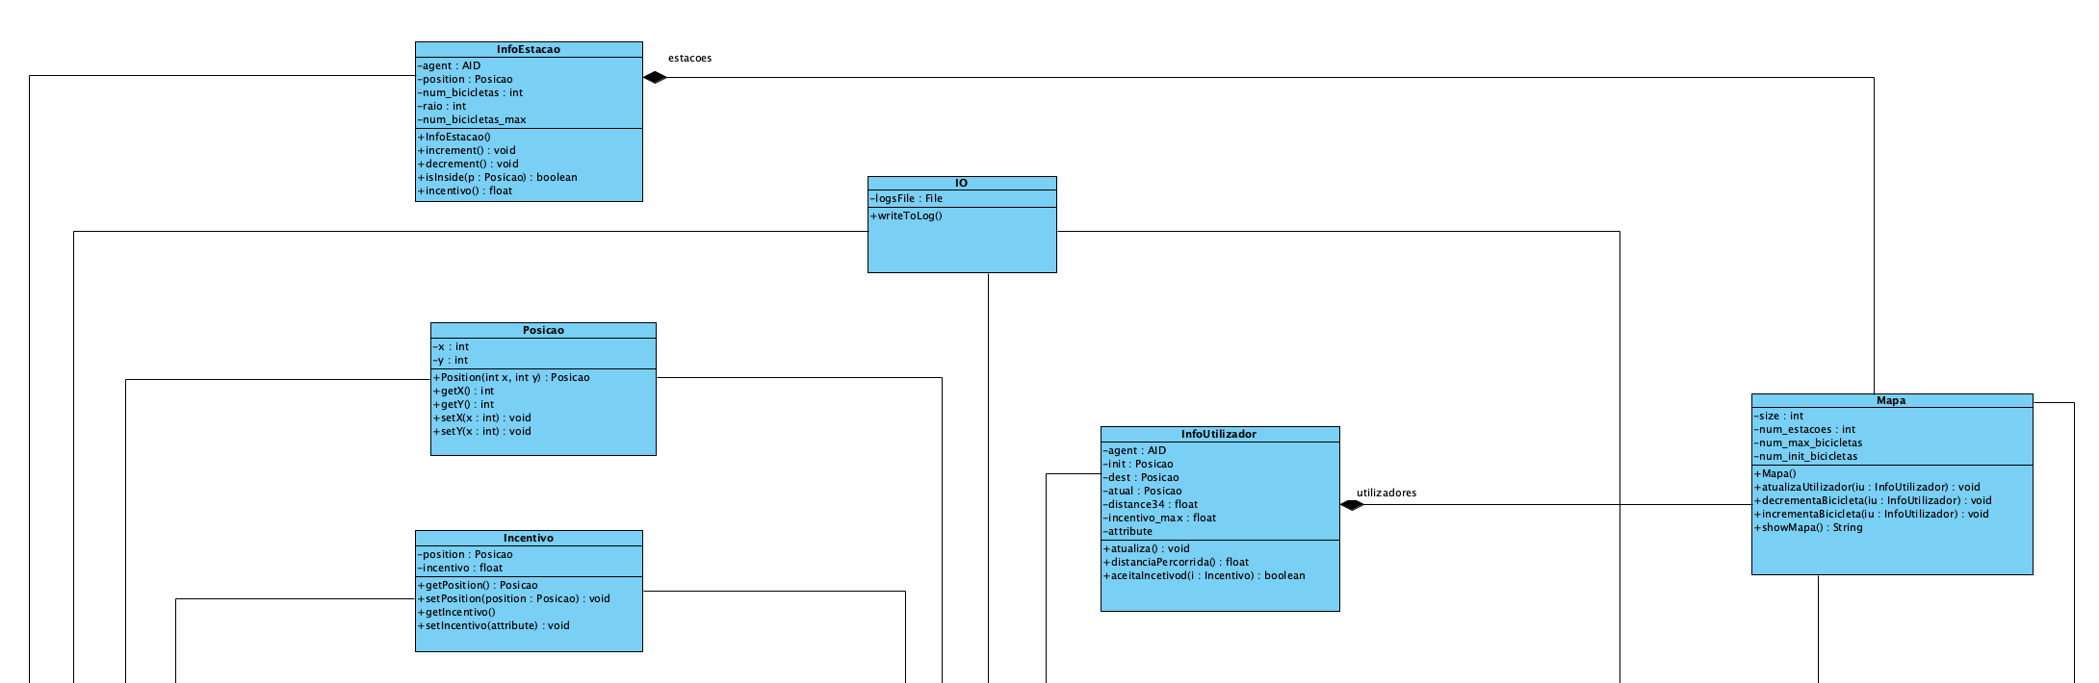

Arquitetura (parte 1)

Slide 3
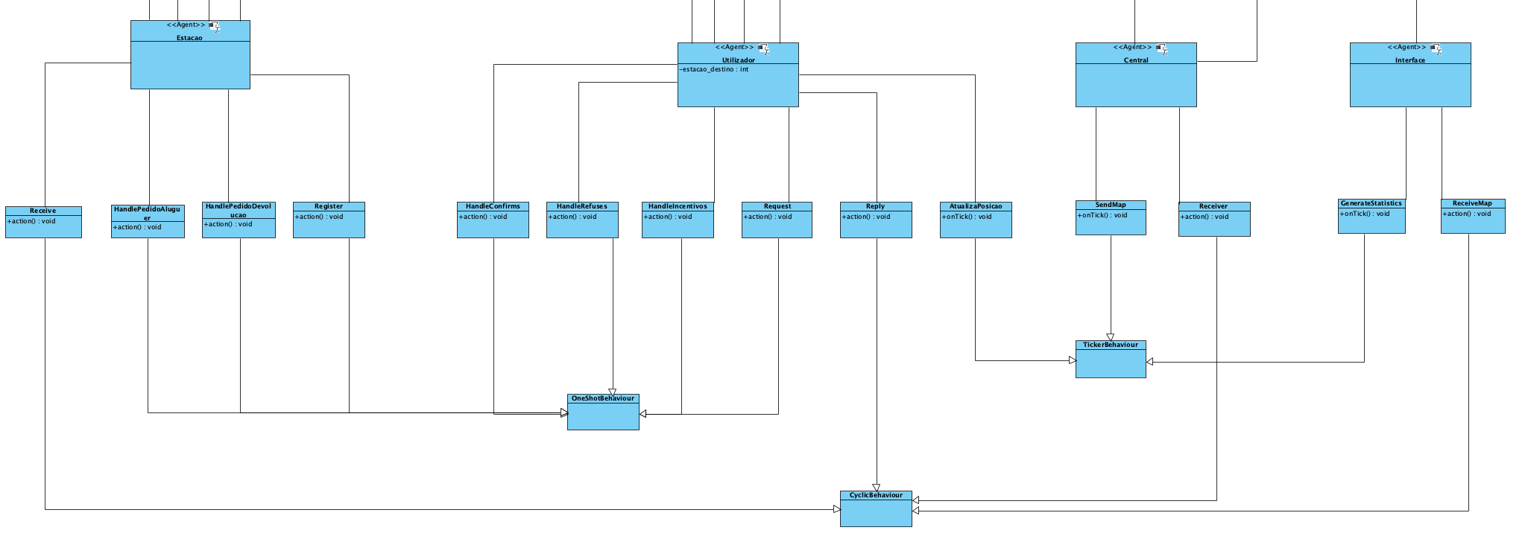
Arquitetura (parte 2)

Slide 4

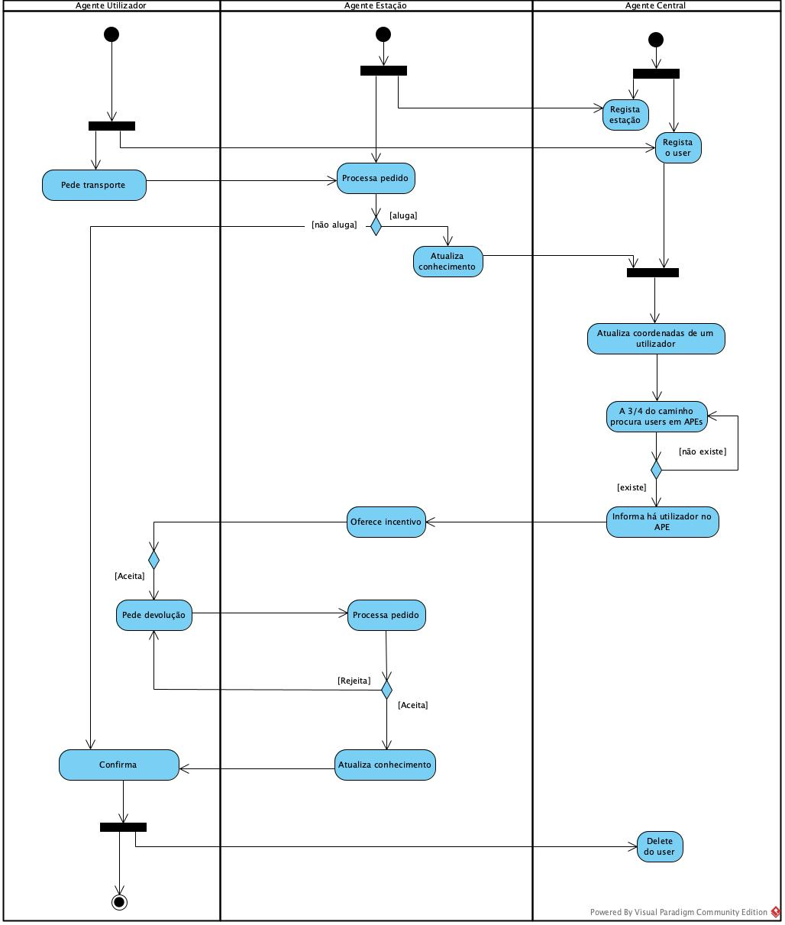
Fluxo de resolução de aluguer de uma bicicleta

Slide 5
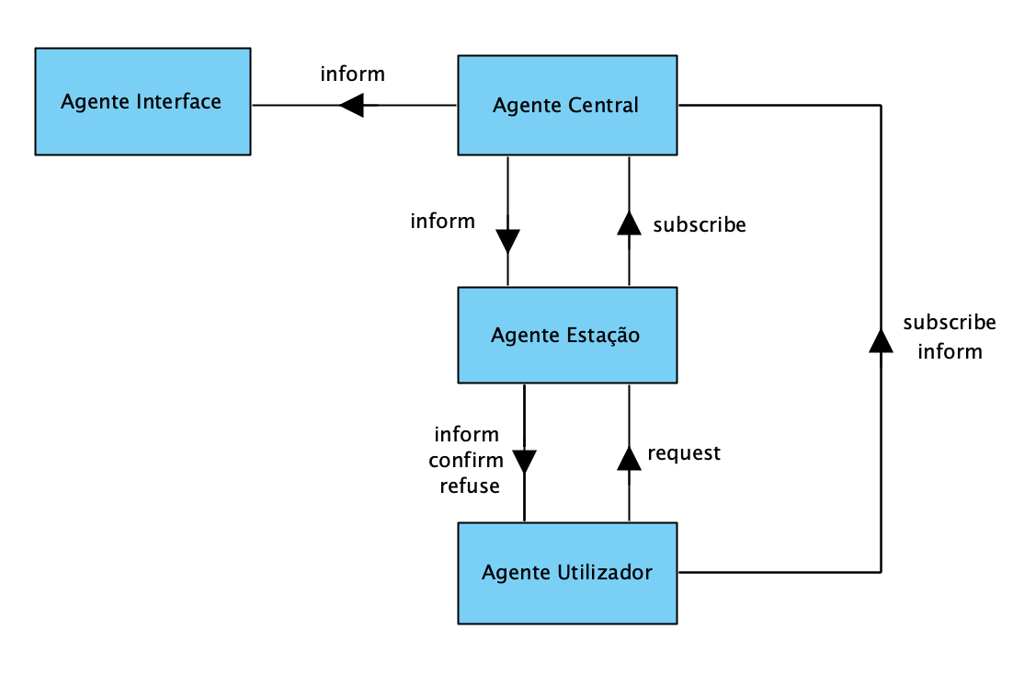
Protocolo de comunicação geral

Slide 6

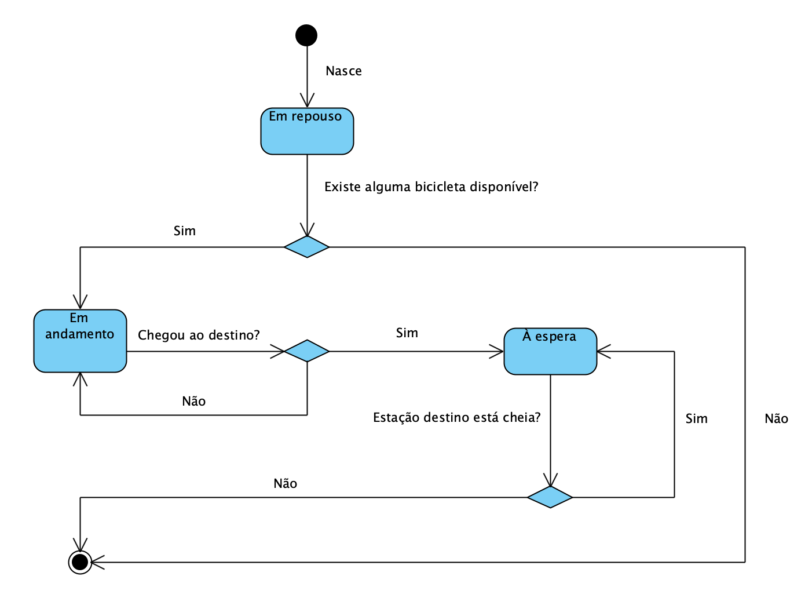
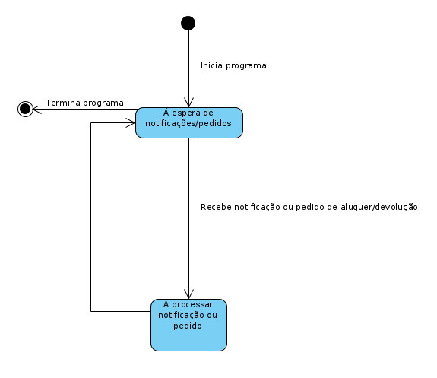
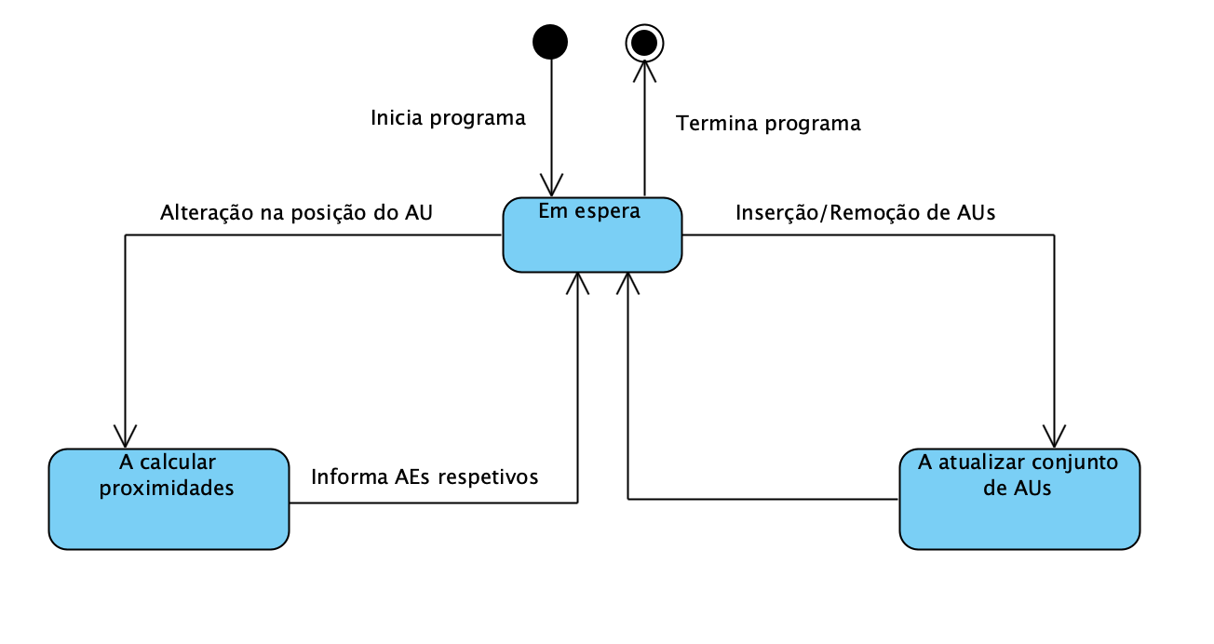
Máquinas de estados

Slide 7
Agente Utilizador
Request extends OneShotBehaviour
Reply extends CyclicBehaviour
AtualizaPosicao extends TickerBehaviour

Slide 8
Agente de Estação
Register extends OneShotBehaviour
Receiver extends CyclicBehaviour

Slide 9
Agente Central
Receiver extends CyclicBehaviour
SendMap extends TickerBehaviour

Slide 10
Agente Interface - Mapa
Receiver extends CyclicBehaviour

Slide 11
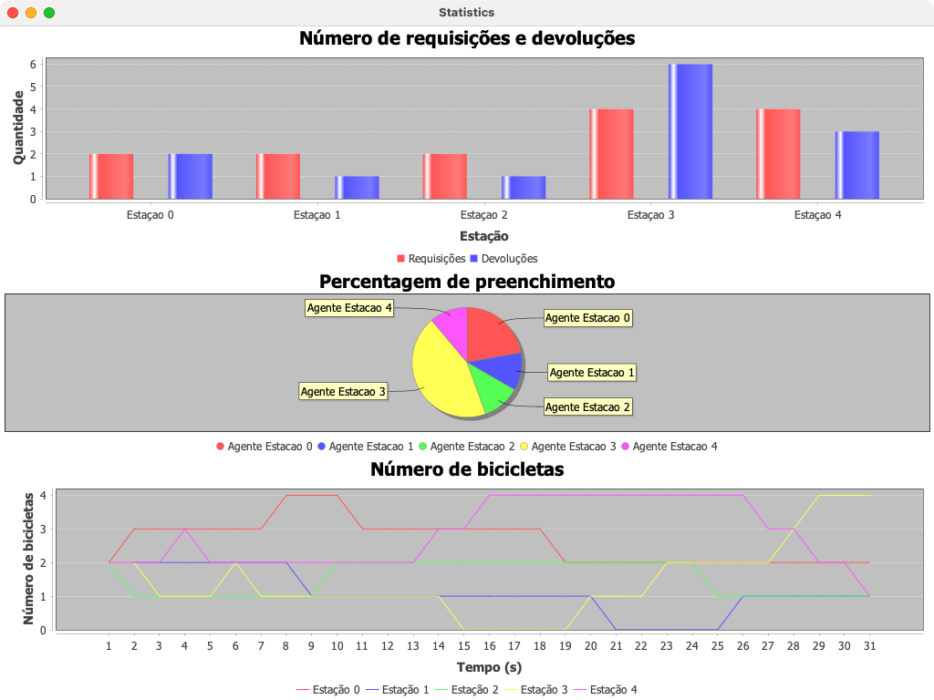
Agente Interface - Estatísticas
GenerateStatistics extends TickerBehaviour

